Slide 1
Analítica de ocupación con tracking multi-persona
UNIVERSIDAD INTERNACIONAL DEL ECUADOR · VISIÓN POR COMPUTADORA
Object Detection · Prueba Práctica 2
Prototipo con YOLO + ByteTrack para decidir qué aplicación pilotar en La Carolina
[Integrante 1] · [Integrante 2] · [Integrante 3]
Docente: Manuel Eugenio Morocho-Cayamcela · Octubre 2026
Exposición: 2 min 40 s
Notes:
INTEGRANTE 1 (≈10 s, abre): Buenas tardes. Somos el equipo de Analítica de Ocupación y presentamos un prototipo para ayudar a Rodrigo a decidir qué aplicación pilotar primero en el piso piloto del Centro Comercial La Carolina.

Slide 2
Rodrigo debe elegir UNA sola aplicación para el piso piloto
EL RETO
3
1
4
aplicaciones candidatas: ingreso, bienestar postural y acceso facial
sola aplicación robusta que el presupuesto y el cómputo permiten pilotar
cámaras del piso piloto del Centro Comercial La Carolina
Dificultades: oclusiones, cámara gran angular, reflejos y cruces en paralelo. Regla de oro: sin identidad persistente no hay mapa de calor ni conteo confiables.
UIDE · Visión por Computadora · Analítica de Ocupación · 2
Notes:
INTEGRANTE 1 (≈20 s): El reto de Rodrigo: con presupuesto y cómputo para una sola aplicación robusta, debe elegir entre tres candidatas —analítica de ingreso, bienestar postural y control de acceso facial— para las cuatro cámaras del piso piloto. Las dificultades del video son oclusiones, una cámara gran angular, reflejos y personas que cruzan en paralelo. La regla de oro: sin identidad persistente no hay mapa de calor ni conteo confiables.

Slide 3
Del video de videovigilancia a la analítica de ocupación
PIPELINE · TRACKING-BY-DETECTION
1 · Exploración
2 · Detección
3 · Tracking
4 · Estela
Revisar flujo, zonas y ángulo de cámara antes de programar
YOLOv26 detecta personas (clase 0) en cada cuadro
ByteTrack asocia por IoU y mantiene el ID (identidad persistente)
Centroide por persona y cola que se desvanece con el tiempo
5 · Mapa de calor
6 · Línea virtual
7 · Sin duplicar
8 · Reflexión
Acumula centroides en una grilla del plano de la escena
Conteo direccional de cruces sobre el corredor de ingreso
Cada ID se cuenta una sola vez por dirección
Límites: oclusiones, cambios de ID y cruces en paralelo
Una sola pasada del detector alimenta los tres productos · cómputo en GPU de Apple (MPS) · 3
Notes:
INTEGRANTE 2 (≈30 s): Nuestro pipeline es tracking-by-detection. Primero exploramos el video; luego YOLOv26 detecta personas en cada cuadro y ByteTrack las asocia por IoU manteniendo su identidad. Sobre ese ID persistente construimos tres productos: la estela de cada persona, el mapa de calor y el conteo por línea virtual, cuidando no duplicar, y cerramos con una reflexión sobre los límites. Todo en una sola pasada del detector, acelerada con la GPU de Apple.

Slide 4
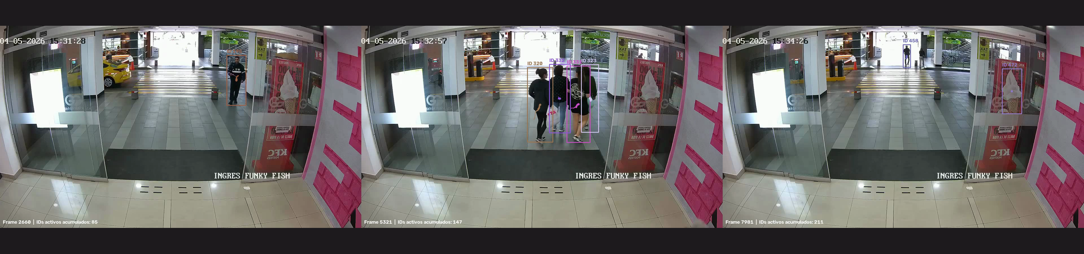
Detectamos y seguimos a cada persona con identidad persistente
PARTE 1 · EXPLORACIÓN Y TRACKING (PASOS 1–2)
Aspecto | Dato | Detalle | Implicación
Video (La Carolina) | 10 642 | cuadros · 1280×720 · 30 fps | ~355 s de videovigilancia real
Cámara | Gran angular | ángulo lateral/oblicuo | cajas distorsionadas en los bordes
Tracking | 292 IDs | persistentes con ByteTrack | base del mapa y del conteo
Paso 1: el tránsito se concentra en el corredor del fondo; el primer plano queda casi vacío · 4
Notes:
INTEGRANTE 1 (≈30 s): En los pasos 1 y 2 exploramos y trackeamos. El video son 10 642 cuadros a 1280 por 720 y 30 fps, unos 355 segundos reales. La cámara es gran angular en ángulo lateral, por eso las cajas se distorsionan en los bordes. En la figura se ve a cada persona con su caja, su ID y una cola que se desvanece; una misma persona conserva el mismo ID mientras es visible. En total aparecieron 292 identidades, que son la base del mapa de calor y del conteo.

Slide 5
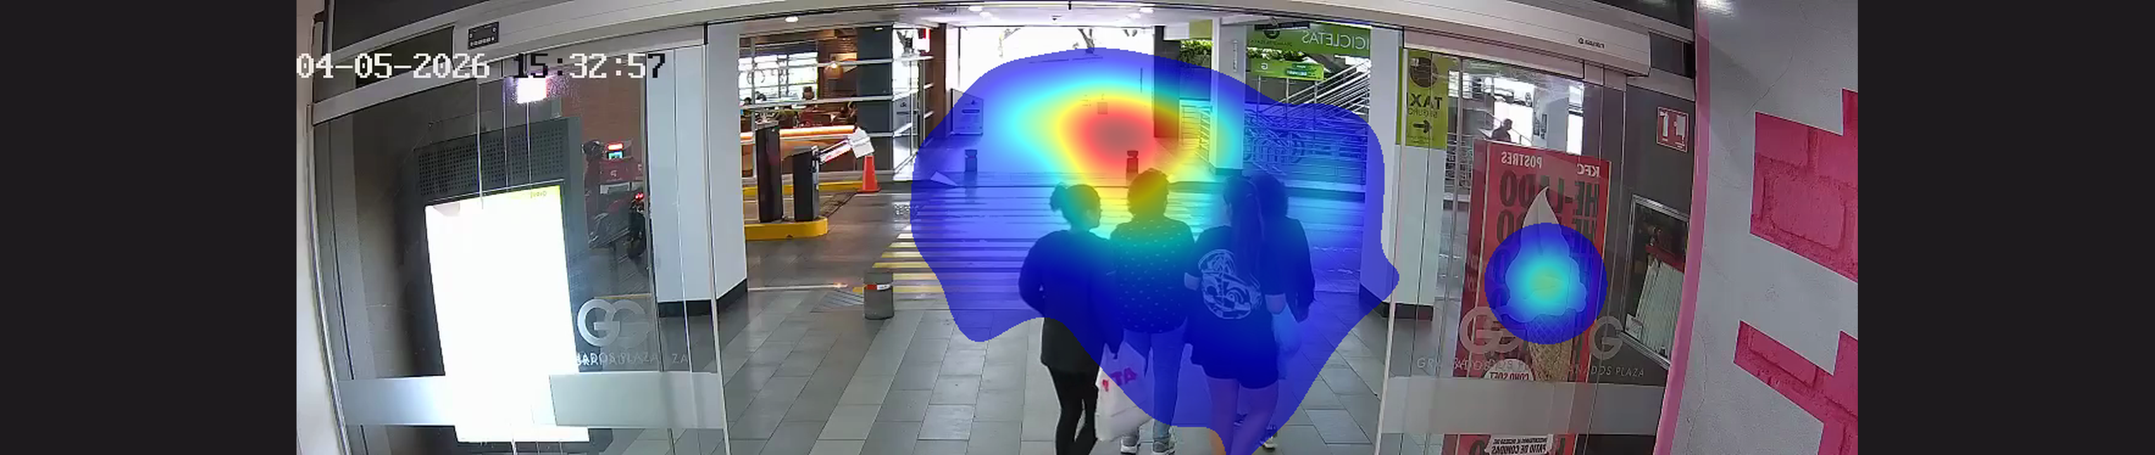
Dónde se concentra el flujo: zonas saturadas y subutilizadas
PARTE 2 · MAPA DE CALOR DE TRÁNSITO (PASO 3)
Acumulación
Evidencia para el directorio
Lectura crítica
23 731 centroides sobre una grilla del plano, con suavizado gaussiano; zona caliente = corredor del fondo (paso hacia el parqueadero)
El primer plano está subutilizado; el corredor de ingreso concentra casi todo el tránsito
Los puntos calientes fuera del flujo (vitrinas, carteles) son detecciones espurias, no tránsito real
Paso 3 · acumulado sobre el video completo · 5
Notes:
INTEGRANTE 2 (≈30 s): En el paso 3 construimos el mapa de calor acumulando 23 731 centroides sobre una grilla del plano. El resultado es claro: el tránsito se concentra en el corredor del fondo, el paso hacia el parqueadero, mientras el primer plano queda subutilizado. Esta es la evidencia que Rodrigo le muestra al directorio sobre qué zonas ampliar. Ojo: los puntos calientes sobre vitrinas o carteles son detecciones espurias, no tránsito real.

Slide 6
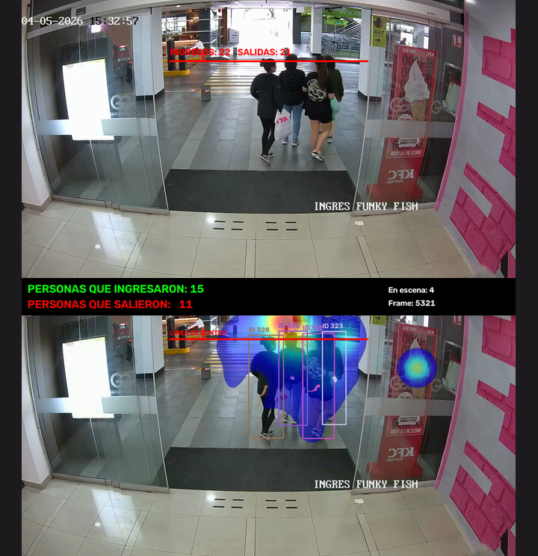
Cuántas personas distintas ingresaron y salieron, sin duplicar
PARTE 3 · CONTEO DE CRUCES (PASO 4)
Dirección | Personas | Criterio | Nota
Ingresaron | 22 | cruce hacia la cámara | cada ID una sola vez
Salieron | 21 | cruce hacia el fondo | cada ID una sola vez
Flujo neto | +1 | ingresos − salidas | balance del periodo
IDs totales | 292 | vistos en el video | incluye duplicados por oclusión
Línea de conteo sobre el corredor, tramo x ∈ [0.30, 0.70]; hacia la cámara = ingreso al interior
El resultado depende por completo de la persistencia del ID del Paso 2
Sin doble conteo: IDs en un conjunto; cada identidad cuenta una sola vez por dirección
Riesgo si una persona cambia de ID: puede contarse dos veces
Línea virtual + ID persistente · resultados sobre el video completo · 6
Notes:
INTEGRANTE 3 (≈22 s): En el paso 4 definimos una línea virtual sobre el corredor de ingreso y contamos los cruces usando el ID persistente. Contamos cada identidad una sola vez por dirección: 22 personas ingresaron y 21 salieron. La dirección define la semántica: hacia la cámara es ingreso al interior. La exactitud depende por completo de la persistencia del ID; si una persona cambia de ID por una oclusión, puede contarse dos veces.

Slide 7
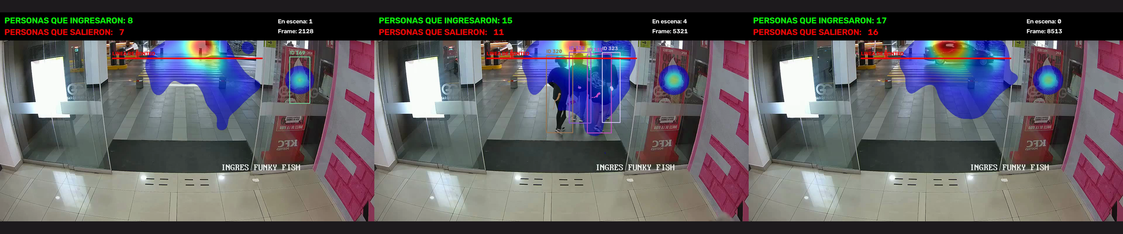
Pilotar primero la analítica de ingreso (conteo + mapa de calor)
RESULTADOS Y RECOMENDACIÓN AL DIRECTORIO
Por qué: valor medible y no identifica personas; una sola app con YOLO + ByteTrack. Acceso facial: biométrico, alta fricción y gobernanza de datos; se pospone. Límite: oclusiones y cruces en paralelo: las cifras se presentan como estimación.
Validación con medición manual de referencia antes de prometer precisión
Multi-cámara consolidar las 4 cámaras del piso piloto sin doble conteo
Revalidar si cambia la cámara, el encuadre o la iluminación
¡Gracias! · Preguntas · 7
Notes:
INTEGRANTE 3 (≈18 s, cierra): Recomendamos pilotar primero la analítica de ingreso: aporta valor medible, no identifica personas y se resuelve con una sola aplicación. El acceso facial es biométrico, con alta fricción y gobernanza de datos, así que se pospone. Como límite honesto, las oclusiones y los cruces en paralelo hacen que las cifras sean una estimación; antes de prometer precisión al directorio hay que validar contra medición manual y consolidar las cuatro cámaras. Gracias.

